Slide 1


磁材尺寸测量视觉方案（2D）
►
VISION PLAN

Slide 2
目录：
一．项目描述 二．项目验证
三．配置清单 四．逻辑流程
五. 评估结果&注意事项 六．售后服务说明

Slide 3

一．
项目描述
●产品名称：磁材
●测量内容：尺寸
●产品材质：磁性材料
●产品颜色：银灰
●最大工作距离(mm)：500
●最小工作距离(mm)：200
●检测区域(mm*mm)：200.0 * 150.0
●来料方式：传送带
●测量精度要求(mm)：0.1mm
●检测节拍(pcs/min)：2
●检测时产品运动速度(m/s)：0
●工作距离(mm)：329
方案布局图

Slide 4

二．
项目验证
参数名称 | 参数值
面阵相机型号 | A9A87M/CX703
面阵相机类型 | 面阵相机
相机接口类型 | CXP-6
相机像素 | 4496 * 4096
镜头型号 | MT1628X
镜头品牌 | dahua
镜头焦距 | 16mm
镜头接口 | C
A(工作距离) = 329mm, B(视野宽度) = 165mm, C(视野长度) = 220mm
视野图

Slide 5

三．
配置清单
系统构成

Slide 6
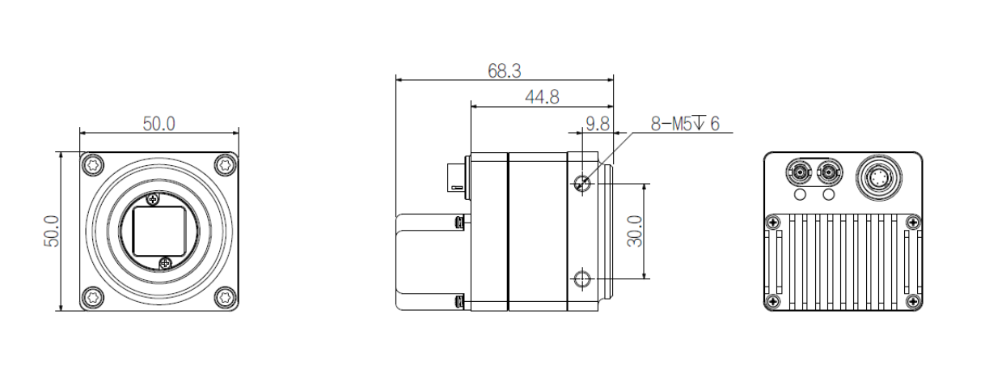
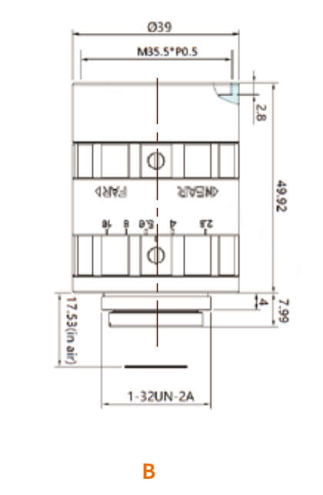
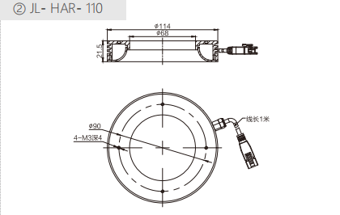
三．
配置清单
尺寸图
相机尺寸图
光源尺寸图
镜头尺寸图

Slide 7
三．
配置清单
序号 | 名称 | 型号 | 单位 | 数量 | 厂家
1 | 面阵相机 | A9A87M/CX703 | 台 | 1 | dahua
2 | 镜头 | MT1628X | 个 | 1 | dahua
3 | 光源 | JL-HAR-110 | 个 | 1 | jiali
4 | 工控机 | - | 台 | 1 | -
5 | 显示器 | - | 台 | 1 | -
6 | 软件 | MVP | 套 | 1 | dahua

Slide 8
四．
逻辑流程
逻辑流程
├── 图像采集
│ ├── 相机参数设置
│ │ ├── 曝光时间：根据环境光照调整至图像清晰
│ │ ├── 增益：适中设置以避免过曝
│ │ └── 触发模式：选择软触发（因产品静止时采集）
│ └── 图像输入
├── 预处理
│ ├── 平滑滤波
│ │ ├── 滤波方法：高斯滤波（减少噪声）
│ │ ├── 滤波核大小：5x5（平衡去噪与细节保留）
│ │ └── ROI区域：覆盖检测区域（200x150mm）
│ ├── 图像二值化
│ │ ├── 二值化方法：自动阈值（适应银灰色材质反光）
│ │ └── ROI区域：与检测区域一致
│ └── 形态学处理
│ ├── 方法：开运算（去除小噪点）
│ ├── 滤波核形状：矩形
│ └── 核尺寸：3x3
├── 尺寸测量
│ ├── 高精度棋盘格标定
│ │ ├── 棋盘格尺寸：20mm×20mm（匹配工作距离）
│ │ ├── 非线性矫正：开启（补偿镜头畸变）
│ │ └── 标定文件保存路径：默认路径
│ ├── 卡尺工具
│ │ ├── 矩形区域设置：覆盖产品边缘
│ │ ├── 边缘极性：由暗到明（适应银灰色背景）
│ │ ├── 对比度阈值：80（确保边缘检测稳定性）
│ │ └── 高斯半径：2（增强边缘抗噪能力）
│ └── 点与点距离测量

Slide 9
四．
逻辑流程
│ ├── 起点/终点：通过卡尺工具输出的边缘点
│ └── 输出物理距离（依赖标定结果）
├── 结果处理
│ ├── 条件判断
│ │ ├── 输入：测量尺寸值
│ │ ├── 上下限：根据公差范围设定（±0.1mm）
│ │ └── 输出：OK/NG信号
│ └── 结果显示
│ ├── OK/NG控件：实时显示检测结果
│ └── 文本显示：输出具体尺寸数值
├── 通信处理
│ ┖── 串口配置（可选）
│ ├── 波特率：9600（标准工业设置）
│ └── 发送检测结果（OK/NG状态）
└── 统计处理
┖── CPK统计
├── 数据存储：记录每次测量结果
└── 统计周期：每小时生成一次CPK报告

Slide 10
五．
评估结果&注意事项
05 评估结果 & 注意事项
现场环境
相机安装
物料一致性
风险点：银灰色磁材表面反光可能导致图像过曝或边缘检测失真
解决方案：采用高均匀性环形光源（JL-HAR-110）并调整照射角度，确保表面无眩光
风险点：329mm工作距离下镜头焦距（16mm）易受安装误差影响成像清晰度
解决方案：使用标定工具精确校准工作距离，确保镜头光轴与产品表面垂直
风险点：磁材批次差异可能引起表面反光强度波动，影响二值化阈值稳定性
解决方案：启用软件自动阈值功能（MVP），并定期用标准棋盘格标定补偿材质差异

Slide 11
六．售后服务说明
该设备上线后使用初期，我们会派专人进行全程跟踪： 处理解决可能发生的设备异常； 对现场人员进行培训指导。 设备交付后：售后服务一年。 若客户提出设备升级需求，我们会及时为您提供升级新方案。
联系我们： 邮箱：image@ytzrtx.com 电话：0535-2162897 地址：烟台致瑞图像技术有限公司

Slide 12
THANKS

